Slide 1
行動 App 用戶轉換分析總覽
目的：分析活躍用戶轉換率，找出影響因素
數據來源：Kaggle User Mobile App Interaction Data
流程：資料清理 → 建模 (Date Table & Measures) → Power BI Dashboard
工具： Power BI
Github連結：https://github.com/MIN1917/user-app-behavior-analysis

Slide 2
專案重點
本專案使用 Kaggle User Mobile App Interaction Data，目標是找出影響訂閱轉換的關鍵互動行為，並透過 Python (清理 & EDA) 與 Power BI (視覺化) 完成分析。
資料處理：型別轉換、缺失值/異常值處理，輸出清理後數據集。
探索分析 (EDA)：事件行為比較、國家與裝置分群、轉換率檢定。
Power BI Dashboard：
KPI 總覽：Total Users / Sessions / Subscriptions / Subscription Rate (~61%)
趨勢分析：用戶 & 訂閱率隨時間變化
分群比較：國家/裝置轉換率差異
漏斗分析：Active Users → Subscribed Users
Repo 結構：data/ (原始 & 清理後資料)、notebooks/ (清理 & EDA)、reports/ (圖表與 PPT)、schema.md、README.md

Slide 3
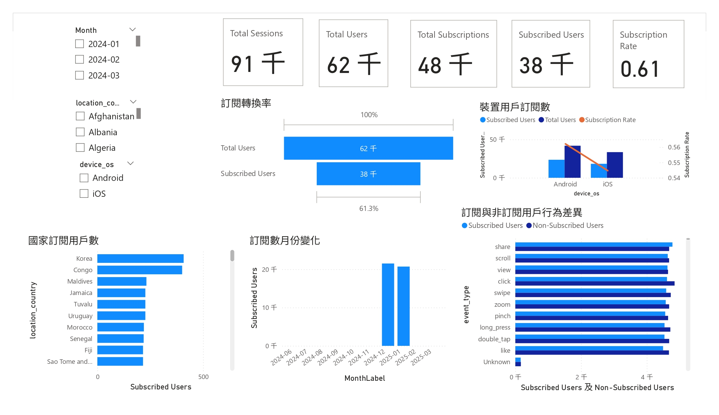
POWER BI 儀表板

Slide 4
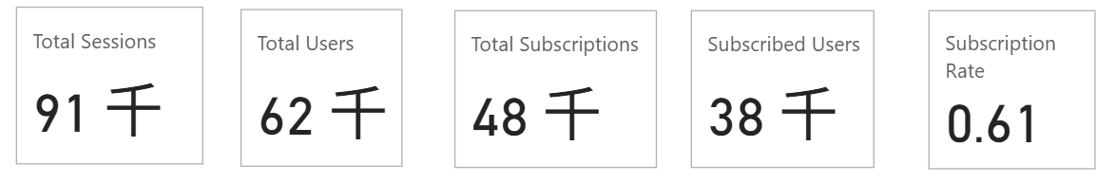
核心數據指標 (KPI)
Total Sessions
Total Users
Total Subscriptions
Subscribed Users
Subscription Rate (~61%)

Slide 5
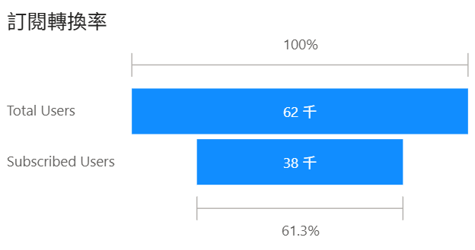
訂閱轉換率
轉換率 = 61.3% ，算是一個相對高的比例（很多產品的免費→付費轉換率只有 5~20%）。

Slide 6
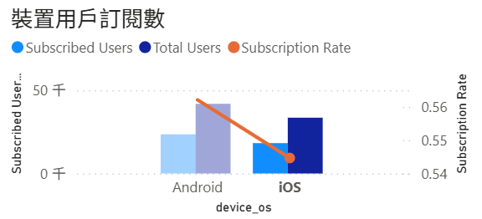
裝置
Android、IOS 是主要來源， Android 用戶訂閱率顯著高於 iOS
建議：針對 IOS 做A/B 測試、UX 優化與推廣活動，提升轉化率。

Slide 7
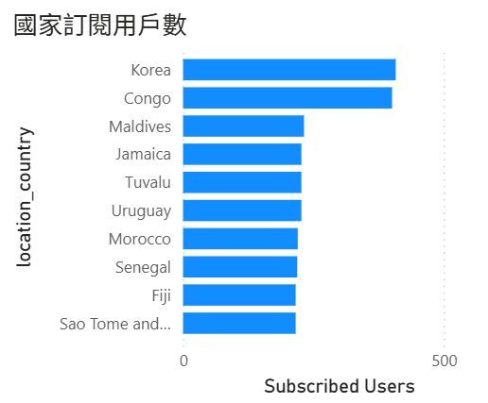
國家分群
Korea 、Congo 訂閱用戶明顯高於其他單一國家 ，但加總只佔總體訂閱的 2%，整體市場仍屬分散型。
建議：前 2 國家可以嘗試新定價、新促銷，看反應。其他國家採自動化、規模化行銷策略（例如區域廣告投放、全球推播模板）

Slide 8
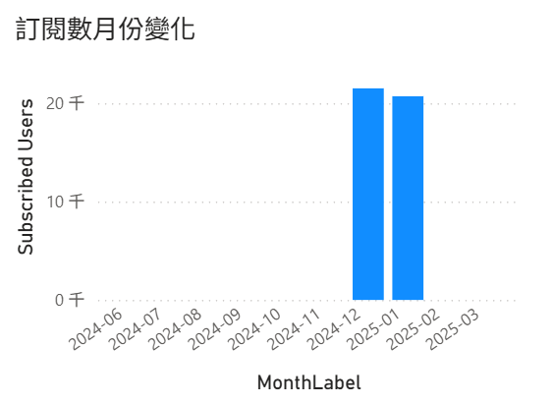
用戶訂閱月份變化
優先找出資料僅出現在2024/12~2025/1 月的原因 → 是因為產品12月剛上線?有活動推出？還是資料系統剛建置?

Slide 9
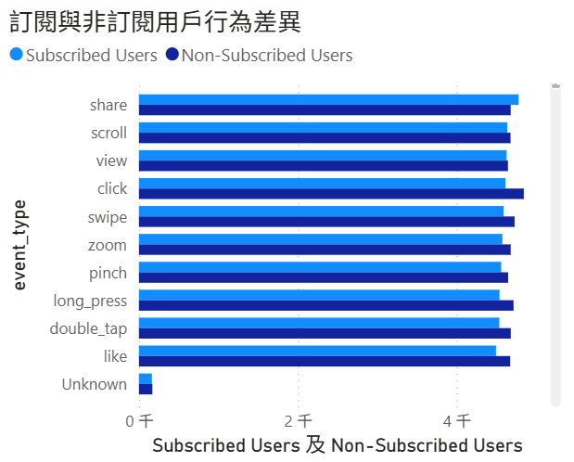
訂閱與非訂閱用戶行為差異
訂閱用戶更常見的事件：
Share → 偏向 「內容消耗 + 社交傳播」
非訂閱用戶更常見的事件：
Click / Like / Long_press → 偏向淺層互動
Swipe / Double_tap → 快速操作
建議：
針對訂閱引導：在多次分享動作後插入訂閱推廣。
非訂閱用戶轉化：把「Click/Like」這類淺層互動轉化為深度行為（例如提供更多內容探索機會）。

Slide 10
總結 & 下一步
核心發現
訂閱轉換率高，顯示產品價值被認可
市場分散 → Korea、Congo 亮眼但佔比小
訂閱 vs 非訂閱用戶行為有差異但不明顯
行動建議
深耕高基數市場 (Korea、Congo) → 測試新方案
對長尾市場 → 自動化規模化行銷
對 iOS → UX / A/B Test 提升轉換
補足數據，增加留存分析和用戶行為分析

